Slide 1
Ilmanlaadun uudet julkiset sivut
Mittaajapäivät 9.-10.5.2017
Antti Rumpunen

Slide 2
Mistä on kyse?
  Osa Ilmanlaadun tietojärjestelmäuudistusta (ILATUS-projekti)
  Ilmanlaatuportaali-sivuston (www.ilmanlaatu.fi) sisältö uudistetaan ja siirretään IL:n julkisille sivuille (www.fmi.fi)

Slide 3
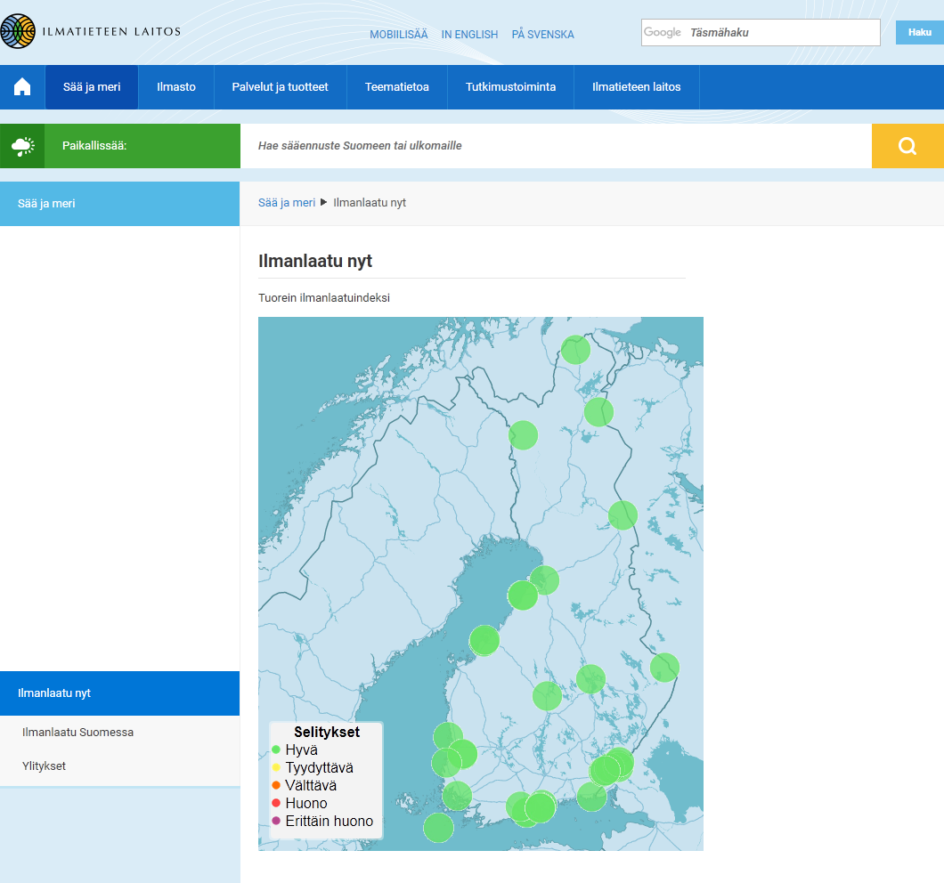
Ilmanlaatu nyt
Ilmanlaatuindeksin uusimmat arvot
Kartassa ei toimintoja
Sivu mahdollisesti näkyviin IL:n julkisten sivujen etusivun valikoihin

Slide 4
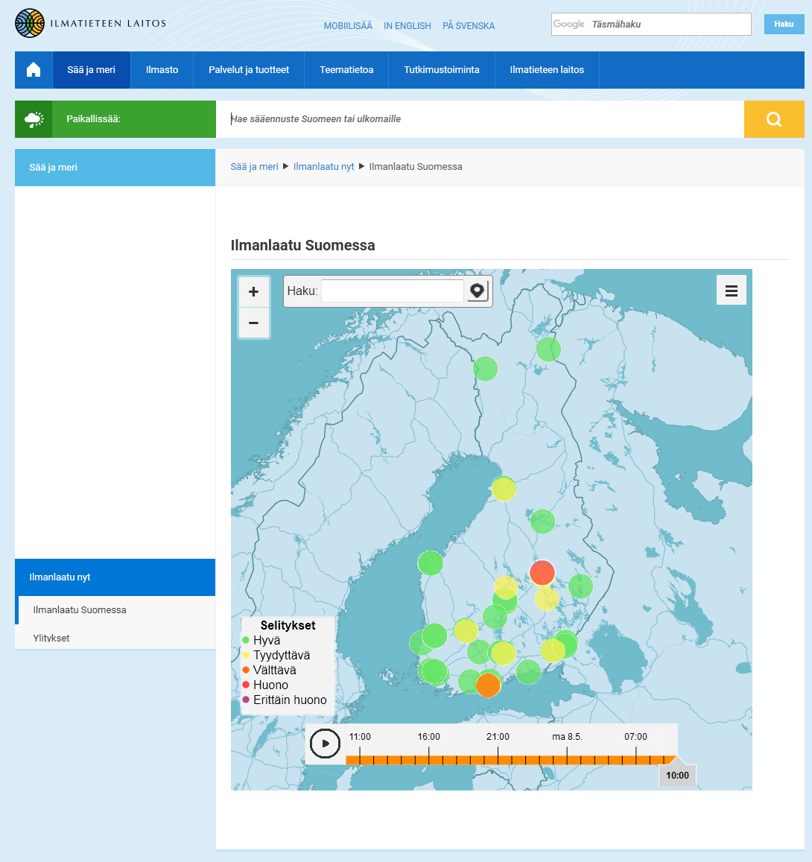
Ilmanlaatu Suomessa
Ilmanlaatusuureet (PM2.5, PM10, CO, TRSC, O3, NO2, SO2 sekä ilmanlaatuindeksi) visualisoitu kartalle
Zoomattava ja liikuteltava kartta
Aikajana (Play/Pause)
Haku-toiminto korostaa kartalta haetut sijainnit
Omaan sijaintiin keskitys
Mahdollisuus näyttää muuta säädataa (esim. säätutka ja tuulet)

Slide 5
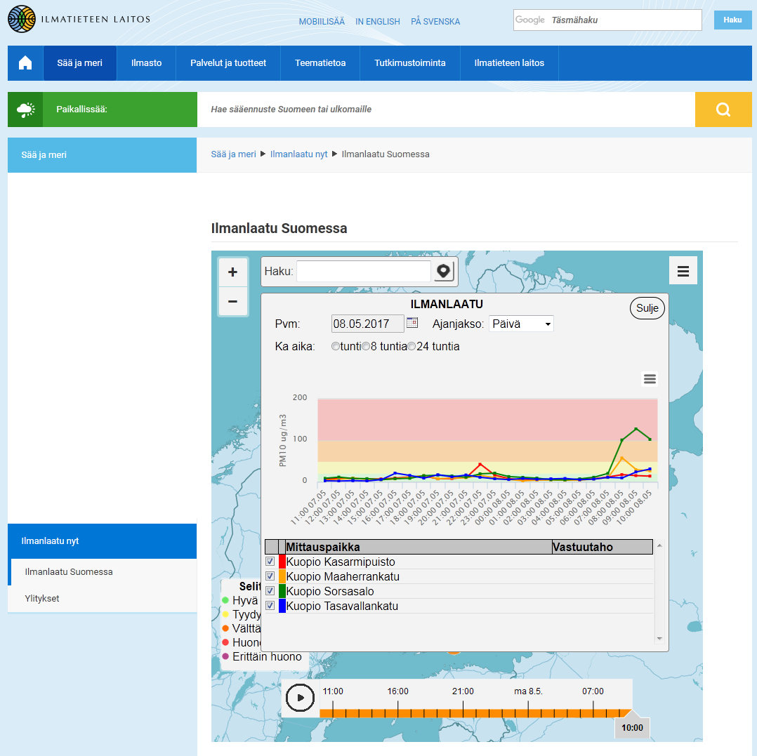
Ilmanlaatu Suomessa (kuvaaja)
Kuvaaja yhdestä tai useammasta mittauspaikasta
Kuvaajaan voi valita eri ajanjaksoja
Kuvaajassa näkyy haluttu ilmanlaatusuure ajan funktiona sekä missä mitattu ja mikä taho on vastuussa mittaustuloksista

Slide 6
Ilmanlaadun ylitykset -taulukot
Kuluvan vuoden ylitykset sekä viimeisimmät ylitykset
Taulukkoina omilla sivulle tai upotettuna muille sivuille

Slide 7
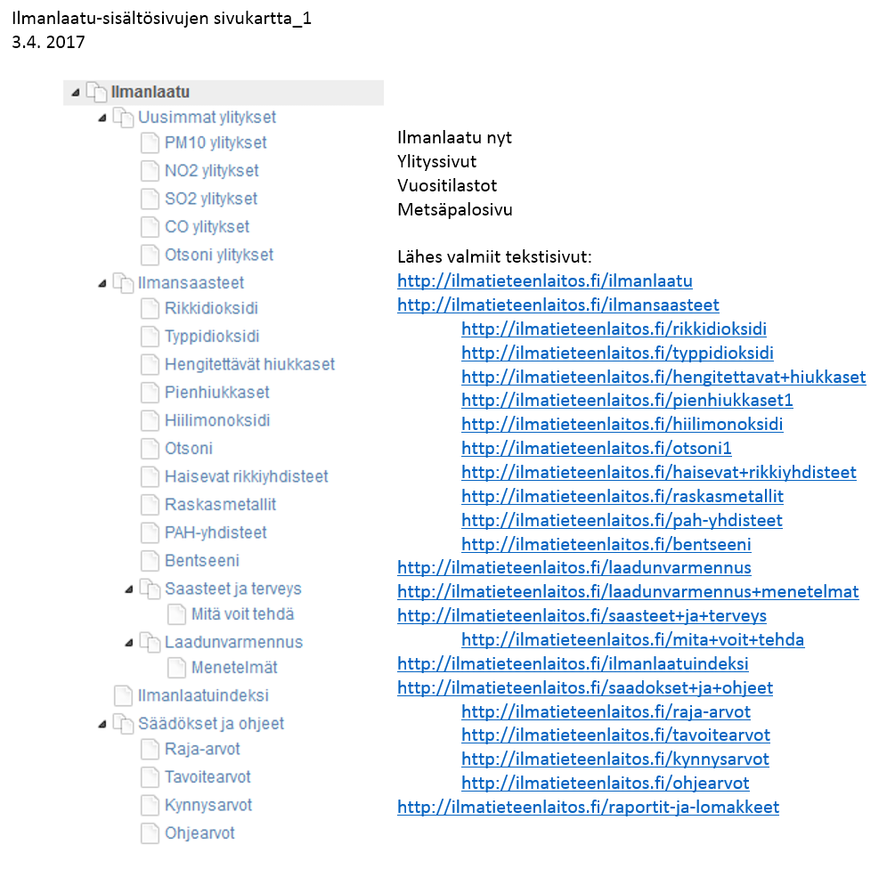
Staattiset tekstit ja kuvat -sivukartta

Slide 8
Demo

